Slide 1
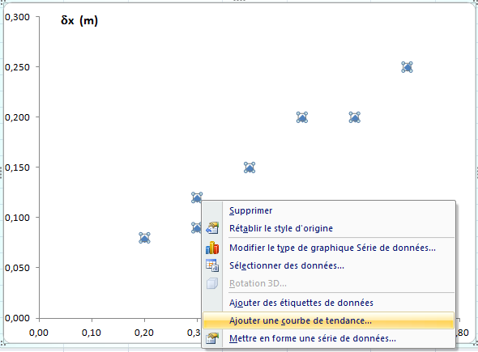
COURBE DE TENDANCE

Slide 2
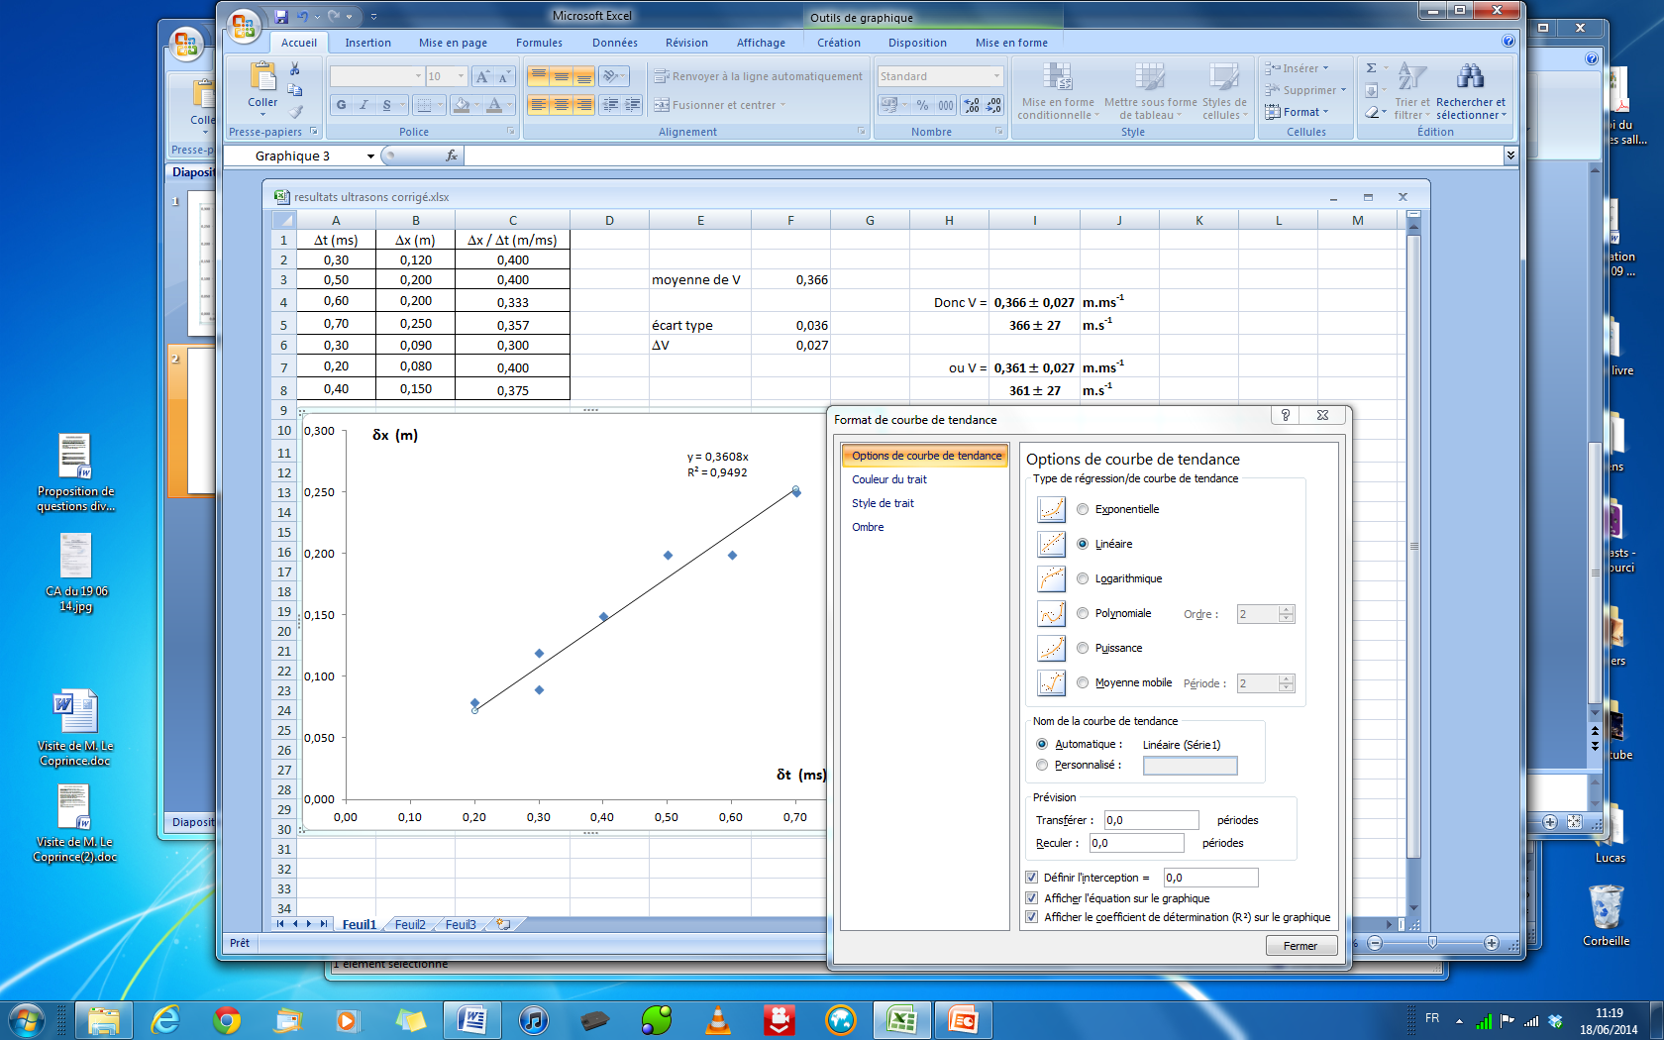

Slide 3
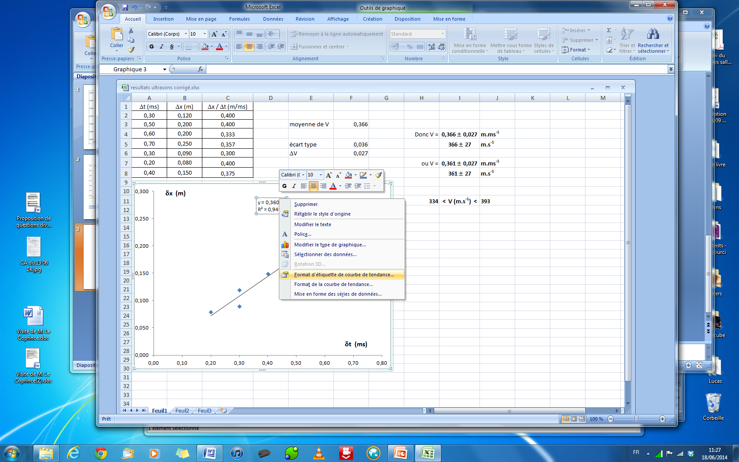
Attention chiffres significatifs : par défaut Excel arrondit souvent les valeurs numériques dans l’équation de la courbe de tendance ; pour rectifier utiliser bouton droit sur l’étiquette

Slide 4
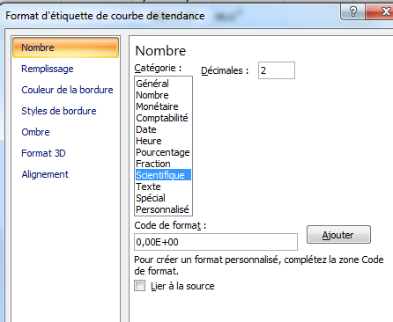

Slide 5
Signification du coefficient de détermination R²
Lors de l'établissement d'une équation de régression (équation de la courbe de tendance), le coefficient de détermination (R²) détermine à quel point l'équation de régression est adaptée pour décrire la distribution des points.
0 < R² < 1
Cela se traduit de manière graphique selon la relation suivante : plus le coefficient de détermination se rapproche de 0, plus le nuage de points est diffus autour de la courbe de régression. Au contraire, plus le R² tend vers 1, plus le nuage de points se rapproche de la courbe de régression. Quand les points sont exactement sur la courbe de régression, R²=1.

